Slide 1
“ESTIMACIÓN DE CAUDALES Y SEDIMENTOS EN LA CUENCA DEL RÍO CHAGUANA, MEDIANTE EL MODELO MATEMÁTICO AVSWAT
(SOIL AND WATER ASSESMENT TOOLS)”
Bonini Jimmy, Guzmán Edwin
Facultad de Ingeniería en Ciencias de la Tierra

Slide 2
INTRODUCCION
Proyecto 4 – Programa Vlir
Evaluación de pesticidas en el sector bananero
Tópicos de graduación
Modelos: AVSWAT – AGPNS
Productos obtenidos:
    Publicación Jornal of Water Science and Technology
    Presentación Malasya 2001
    Presentación Argentina 2001
    Espolciencia 2003
    Próximo: Marruecos 2004

Slide 3
RESUMEN
OBJETIVO: DETERMINAR CAUDALES Y SEDIMENTOS EN LA CUENCA HIDROGRÁFICA DEL RÍO CHAGUANA
FASES:
  RECOPILACIÓN Y PROCESAMIENTO DE LA INFORMACIÓN CON S.I.G
  MODELACION: SWAT (Soil & Water Assesment Tool)
  PRESENTACION DE RESULTADOS (1978 - 2004)

Slide 4
Modelo Digital de Terreno (MDT)
Uso de Suelos
Tipo de Suelos
URH
Datos Climáticos
SIMULACION
AVSWAT
Datos Hidrológicos
(Calibración)
PREDICCION
DE UN
AÑO TIPICO

Slide 5
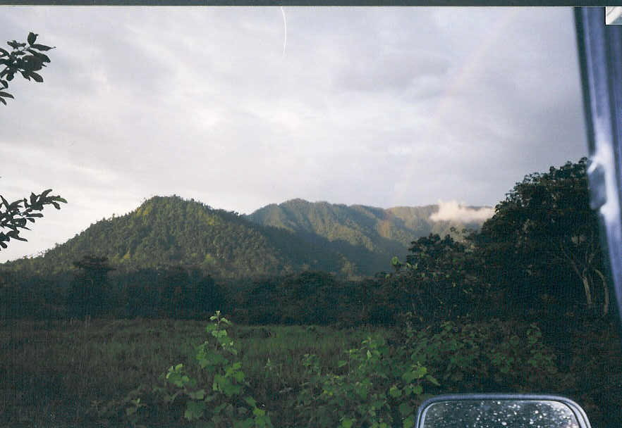
UBICACIÓN GEOGRÁFICA
Coordenadas: 617.965 a 625.205 ESTE 9’632.773 a 9´660.403 NORTE
Área : 32.134 Ha
Cantones: El Guabo y Pasaje Elevación : 0 - 3.238 m.s.n.m.

Slide 6
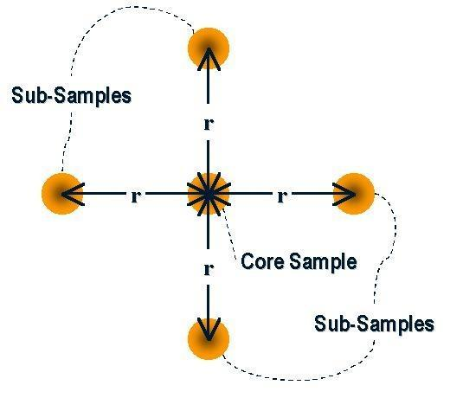
  RECOPILACIÓN Y PROCESAMIENTO DE LA INFORMACIÓN CON S.I.G.
Campaña de muestreo de suelos (marzo 2001)
  -Puntos de muestreo (29)
  -Metodología de muestreo
  -Laboratorio FICT
  -Parámetros
  -Clasificación USDA

Slide 8
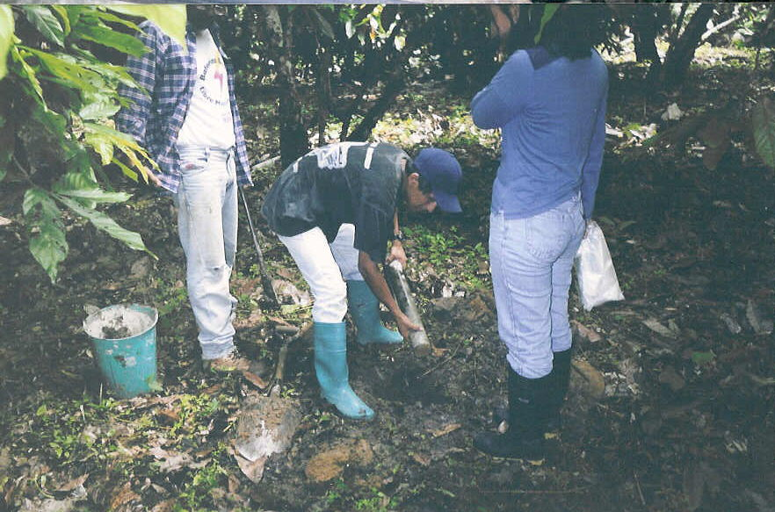
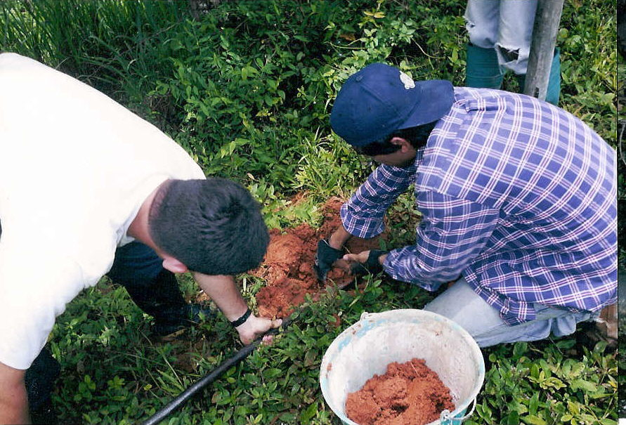
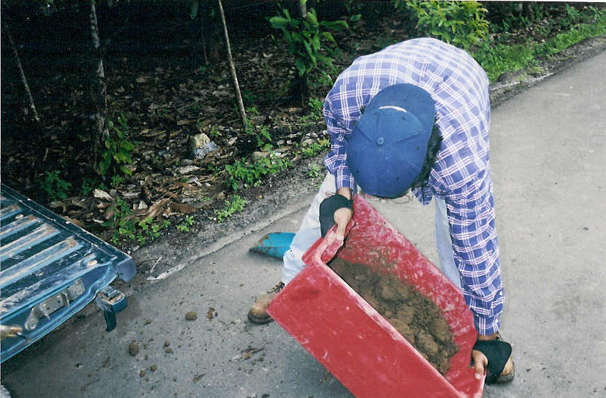

Slide 9
Ensayo
Porcentaje de materia orgánica
Contenido de humedad
Densidad
Esfuerzo a la compresión simple
Porcentaje de limo
Porcentaje de arcilla
Porcentaje de arena
Ensayo de hidrometría

Slide 11
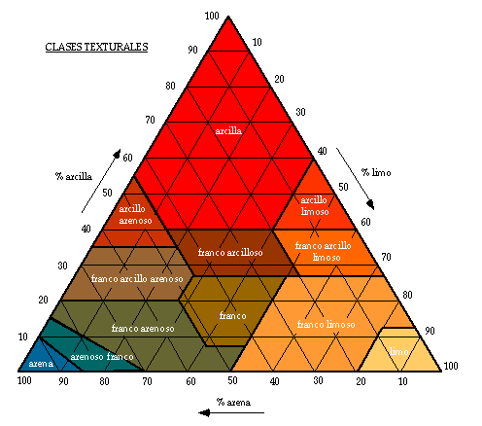

Slide 13
  RECOPILACIÓN Y PROCESAMIENTO DE LA INFORMACIÓN CON S.I.G.
Campaña de muestreo de aguas
(Nov-01, Mar-02, Jul-02, Nov-02)
- Puntos de muestreo (28)
- Laboratorios CSA, CEA
- Parámetros

Slide 14
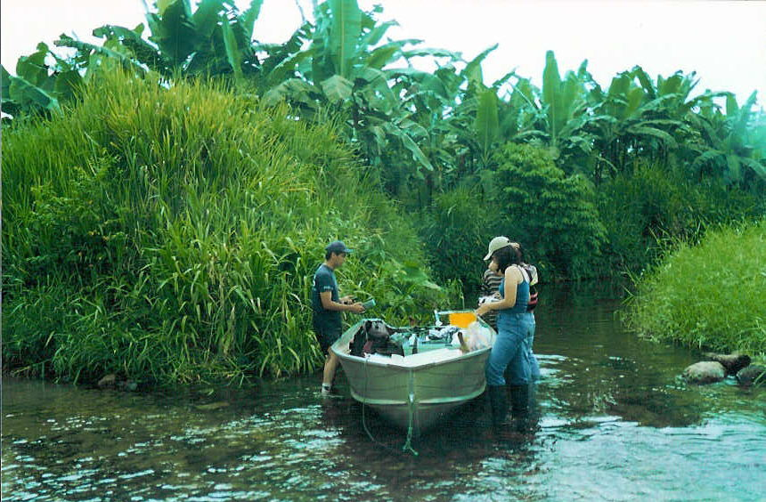
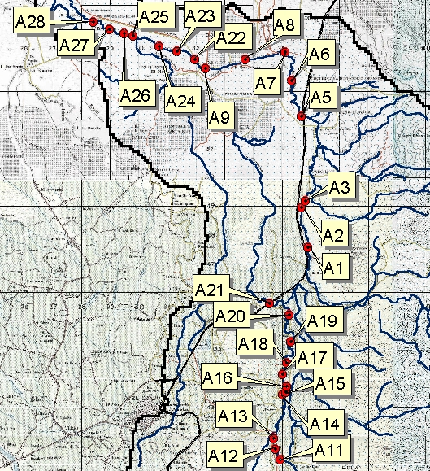
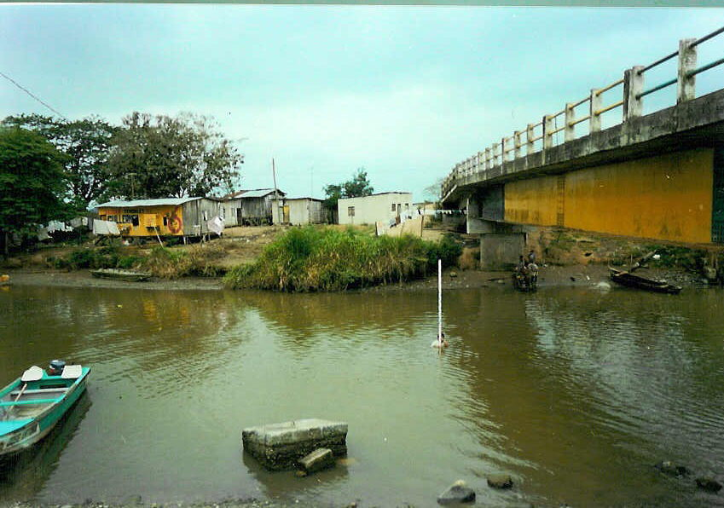
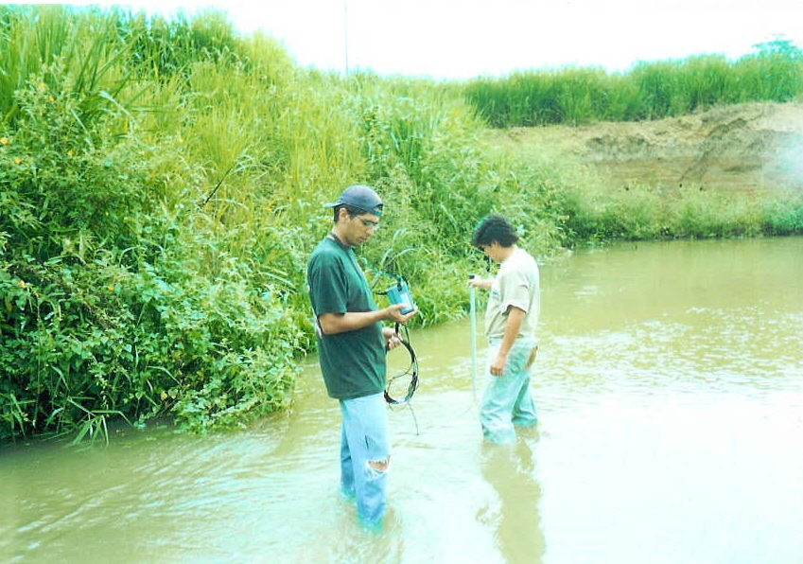

Slide 15
Ensayo
Físico-Químicos: Carbón Orgánico, SS, SD, ST, DBO₅, Temp., CE, pH, salinidad, OD
Pesticidas
Adicional: Velocidad, Secciones

Slide 16
  RECOPILACIÓN Y PROCESAMIENTO DE LA INFORMACIÓN CON S.I.G.
Mapas IGM
- Digitalización
- Generación MDT
Mapas CLIRSEN
- Uso de Suelo
Datos INAMHI
- Estaciones meteorológicas
Datos Comisión de aguas de Machala
- Estaciones limnimétricas

Slide 17
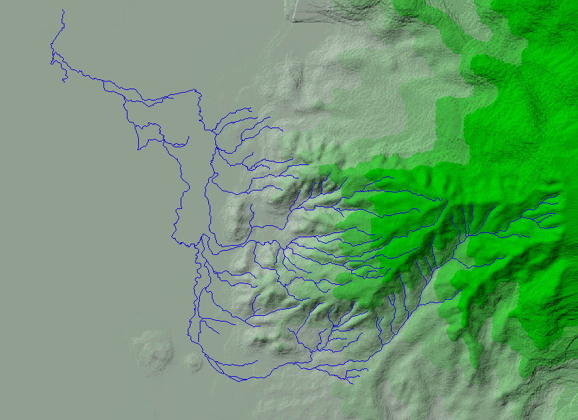
Vista del Modelo Digital del Terreno (MDT)

Slide 18
Uso actual del uso suelo en la cuenca del Río Chaguana

Slide 19
Ubicación geográfica de las estaciones meteorológicas
x
{
#
N
E
S
T
A
C
I
O
N
P
A
G
U
A
#
P
U
N
T
O
S
D
E
C
O
N
T
R
O
L
#
#
P
U
N
T
O
D
E
D
E
S
C
A
R
G
A
#
E
S
T
A
C
I
O
N
L
I
M
N
I
G
R
A
F
I
C
A
x
H
I
D
R
O
G
R
A
F
I
A
#
{
E
S
T
A
C
I
O
N
M
E
T
E
R
E
O
L
O
G
I
C
A
S
U
B
C
U
E
N
C
A
S
D
E
L
R
I
O
C
H
A
G
U
A
N
A
#
x
{
E
S
T
A
C
I
O
N
E
S
T
A
C
I
O
N
E
S
T
A
C
I
O
N
U
Z
H
C
U
R
R
U
M
I
P
A
S
A
J
E
x
M
A
C
H
A
L
A
{
x
{

Slide 20
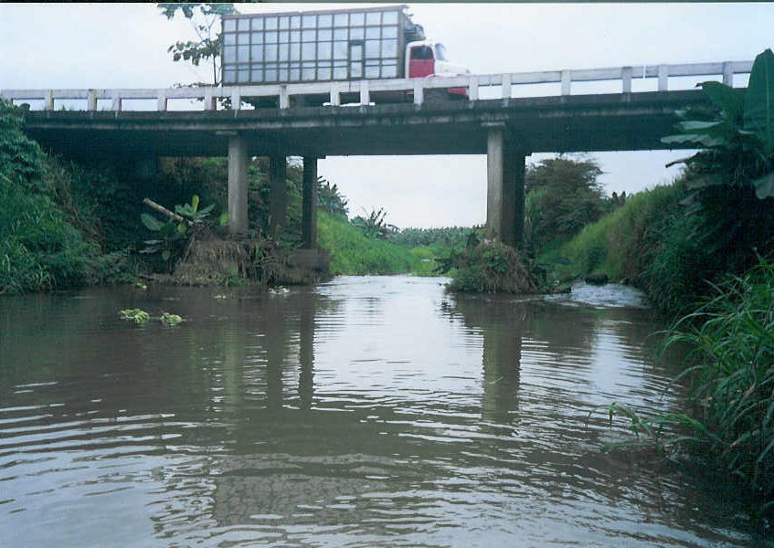
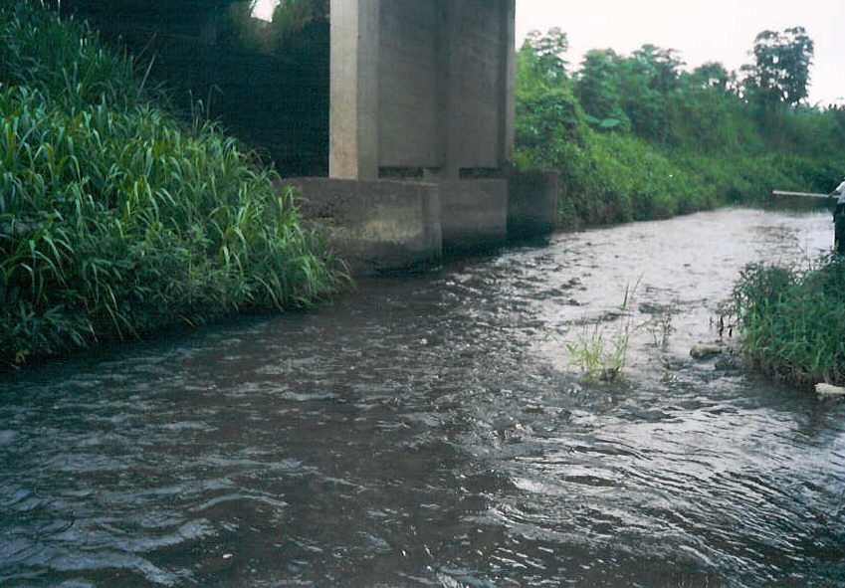
Ubicación geográfica de las estaciones limnimétricas
#
N
#
P
U
N
T
O
S
D
E
C
O
N
T
R
O
L
#
#
P
U
N
T
O
D
E
D
E
S
C
A
R
G
A
E
S
T
A
C
I
O
N
L
I
M
N
I
G
R
A
F
#
H
I
C
A
I
D
R
O
G
R
A
F
E
S
T
A
C
I
O
N
x
I
A
{
E
S
T
A
C
I
O
N
M
E
T
E
R
E
O
L
O
G
Z
A
P
O
T
E
#
S
U
B
C
U
E
N
C
A
S
D
E
L
R
I
C
A
I
O
C
H
A
G
U
A
N
A
E
S
T
A
C
I
O
N
#
C
H
A
G
U
A
N
A

Slide 21
MODELO SWAT
Soil and Water Assessment Tool
Modelo diseñado por el ARS y Universidad de Texas, USA (Arnold et al, 1990).
El SWAT se basa en la ecuación del balance hídrico que determina la entrada, salida y almacenamiento de agua y sedimentos en la cuenca.

Slide 22
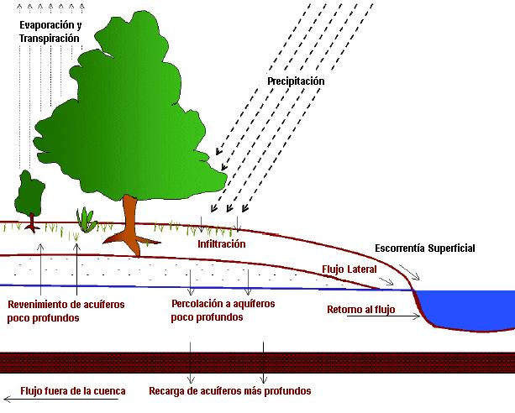
Esquema y ecuación del balance hídrico

Slide 23
METODOLOGÍA
MAPAS TOPOGRAF. (IGM)
MDT
SUBCS.
TIPO DE SUELO (MUEST. 2001)
INFORMACION METEOROLOGICA (INAMHI)
USO DE SUELO (CLIRSEN 2003)
RESULTS.
CALIB.
REGISTRO HISTORICO

Slide 24
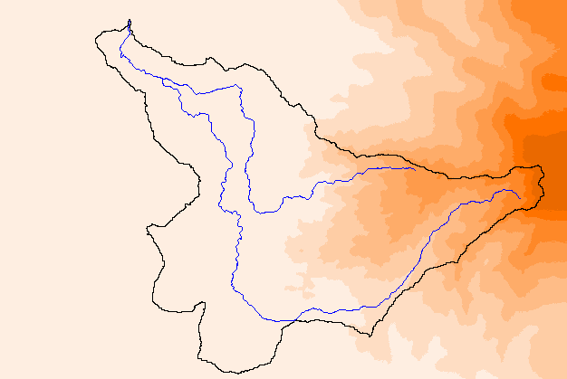
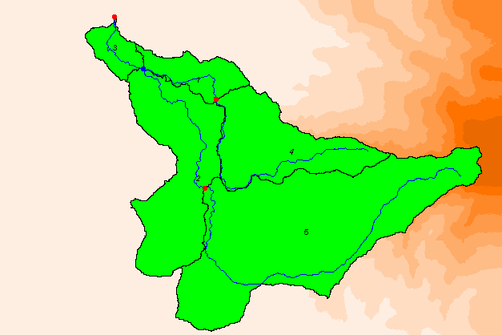
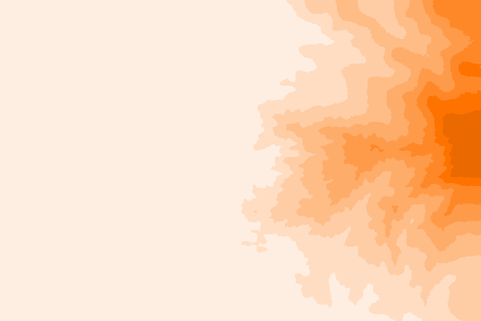
MDT
CUENCA HIDROGRAFICA
SUBCUENCAS

Slide 25
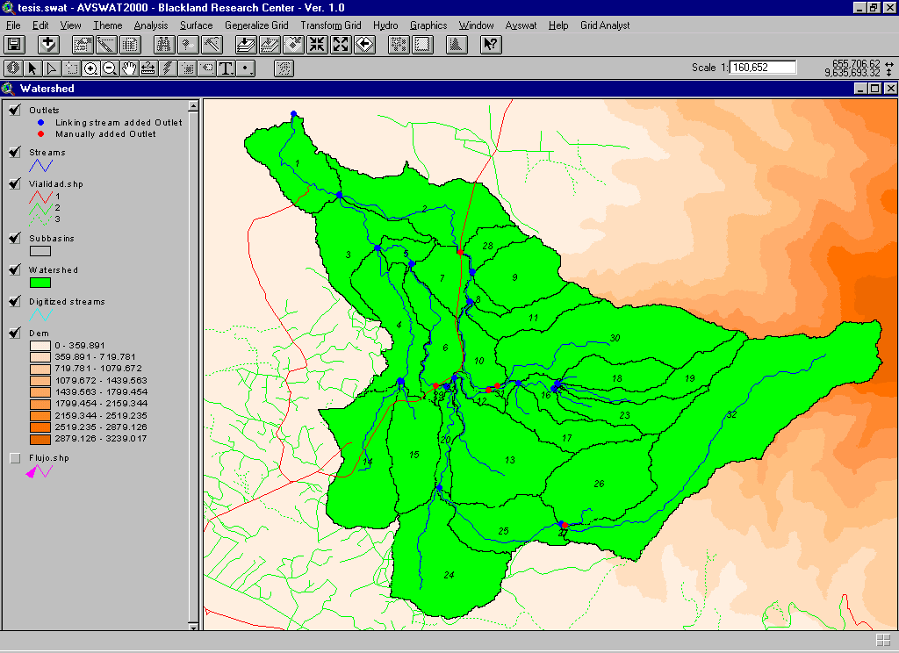
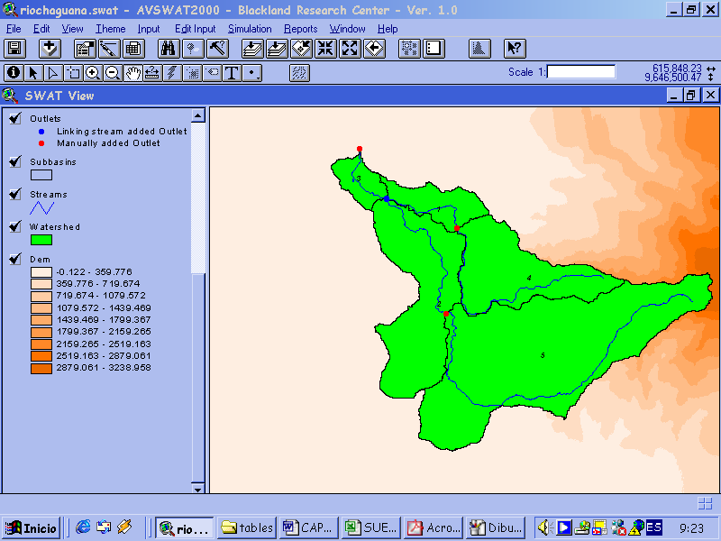
Subcuenca | Area | Len1 | Slo1 | Wid1 | Dep1 | Elev
1 | 1861,65 | 11311,46 | 0,920 | 7,45 | 0,418 | 3,51
2 | 7414,92 | 26196,29 | 0,759 | 17,08 | 0,727 | 9,81
3 | 1134,45 | 8060,98 | 0,209 | 5,53 | 0,343 | 2,50
4 | 5498,55 | 24862,26 | 27,008 | 14,28 | 0,645 | 1079,96
5 | 16303,86 | 37187,90 | 26,258 | 27,41 | 0,997 | 780,12
Total | 32213.43

Slide 26
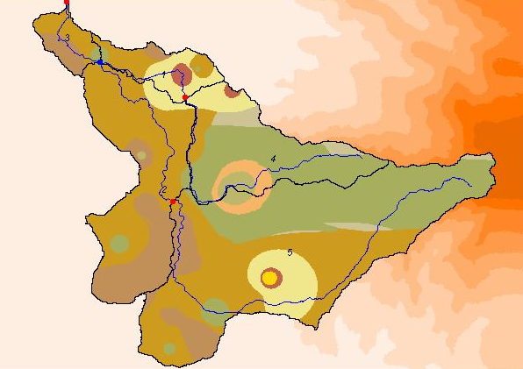
ID | % DE AREA | TEXTURA
1 | 1,49 | ARENA
2 | 39,83 | FRANCO
3 | 12,99 | FRANCO LIMOSO
4 | 30,36 | FRANCO ARENOSO
5 | 0,99 | ARCILLA
6 | 9,60 | FRANCO ARCILLOSO
7 | 2,39 | FRANCO ARCILLO ARENOSO
8 | 2,12 | ARENO FRANCO
9 | 0,23 | ARCILLA LIMOSA
CAMPAÑA DE MUESTREO DE SUELO
ENSAYO DE SUELO (LABORATIRO- FICT)
ENSAYO DE PESTICIDAS
(LABORATORIO-C.E.A)
BASE DE DATOS DE PESTICIDAS
% de materia orgánica
Esfuerzo a la compresión simple
% de humedad
Densidad
% de
limo
% de arena
% de arcilla
BASE DE DATOS CARTOGRAFICA DE SUELOS PARA LA CUENCA HIDROGRAFICA
MAPA DE SUELO

Slide 27
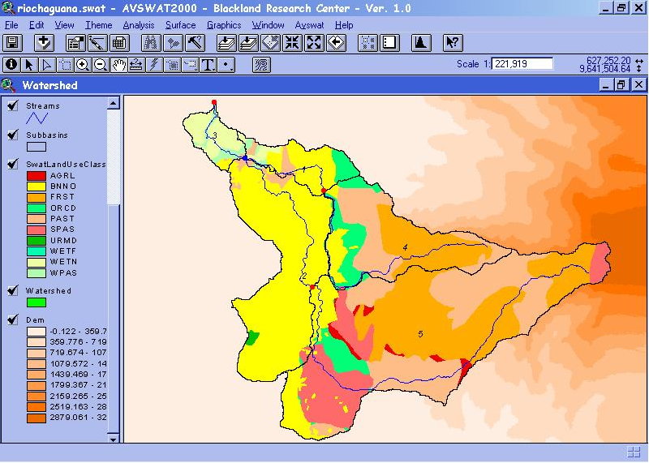
% DE AREA | USO DE SUELO
0,02 | MAR
9,30 | MATORRAL HUMEDO
25,28 | BOSQUE HUMEDO
19,11 | PASTO CULTIVADO
3,00 | CAMARONERAS
0,00 | MANGLAR
1,01 | CULTIVOS - PASTO - BOSQUES
31,23 | BANANO
3,95 | CULTIVOS - PASTO
1,08 | ERIALES
0,22 | AREAS POBLADAS ( EL GUABO )
5,79 | CACAO
BASE DE CARACTERISTICAS DEL BANANO COMO USO DE SUELO (USUARIO)
BASE CARTOGRAFICA DEL
USO DE SUELO
(CLIRSEN)
BASE DE CARACTERISTICAS DEL USO SUELO
(AVSWAT)
BASE DE DATOS CARTIGRAFICA DEL USO SUELO PARA LA CUENCA HIDROGRAFICA

Slide 28
ESTACION PAGUA
Estación: | Pasaje | Pagua | Machala | Uzhcurrumi
Longitud | -79.7819 | -79.7678 | -79.9064 | 79,58333
Latitud | -3.3297 | -3.0694 | -3.2944 | 3,321111
Coordenada este | 635327 | 636936 | 621504 | 657399
Coordenada norte | 9631874 | 9669648 | 9635790 | 9632797
Elevación | 40 | 8 | 13 | 290
Años de precipitación | 13 | 14 | 14 | 18
ESTACION MACHALA
ESTACION PASAJE
ESTACION UZHCURRUMI

Slide 29
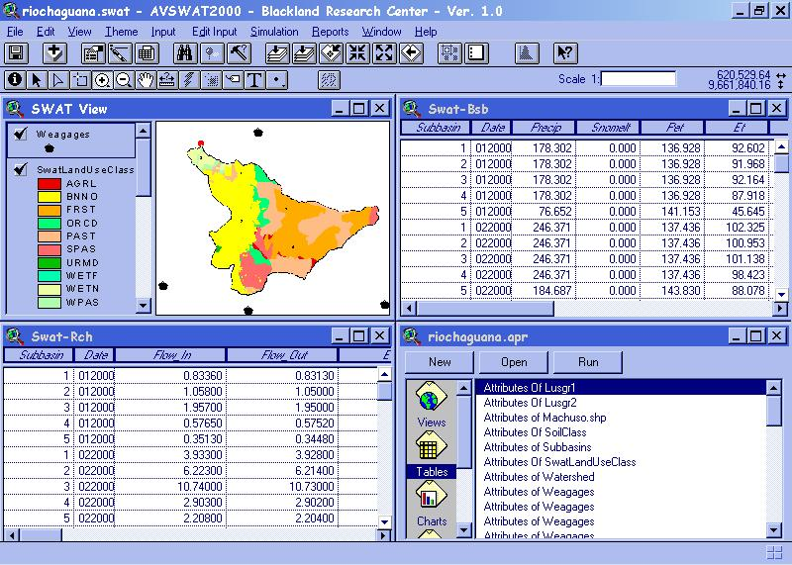

Slide 30
ANALISIS DE RESULTADOS
Se obtuvo caudales y sedimentos en tres puntos de interés: desembocadura de la cuenca de estudio y en las estaciones limnimétricas Zapote y Chaguana
Datos meteorológicos ineficientes
Se determino económicamente las condiciones hidrográficas de la cuenca

Slide 31
Caudales simulados y medidos en la Estación limnigráfica Zapote (Enero 1978-Marzo 1982)

Slide 32
Correlación lineal de los caudales simulados y medidos en la Estación limnigráfica Zapote (Enero 1978-Marzo 1982)

Slide 33
Caudales simulados y medidos en la Estación limnigráfica Chaguana (Enero 1978-Marzo 1982)

Slide 34
Correlación lineal de los caudales simulados y medidos en la Estación limnigráfica Chaguana (Enero 1978-Marzo 1982)

Slide 35
Promedio anual de sedimentos : 9700 tm
Volumen de sedimentos: 5840 m3.
Espesor promedio de la capa de suelo erosionado es de 0.02 mm por cada año

Slide 36
Carga de sedimentos simulados en la Desembocadura del Río Chaguana y en las estaciones Chaguana y Zapote (1979 – 2004)

Slide 37
CONCLUSIONES
Carencia de mediciones de caudales, correlación pobre
MDT de mayor precisión, mayor exactitud en la simulación.
Si bien los registros meteorológicos no son continuos, el AVSWAT modela adecuadamente los procesos.
Correlación entre datos observados y simulados en la estación Chaguana (R²=0.711)
Capa de 0.02 mm de suelo removida de la cuenca anualmente

Slide 38
RECOMENDACIONES
Mejorar y ampliar la red de estaciones meteorológicas
Fomentar la investigación en el país.
Medir parámetros adicionales en las estaciones meteorológicas (radiación solar, precipitaciones diarias, etc.).
INAMHI debería ayudar a las instituciones sin fines de lucro, proporcionándoles información necesaria para desarrollar más trabajos de investigación en el País.

Slide 39
MDT
MAPAS, HOJAS TOPOGRAFICAS IGM
ESCANEO
MESA DIGITALIZADORA
IMAGEN DIGITAL
DIGITALIZACION
CURVAS DE NIVEL DIGITALIZADAS
TRASFORMACION DE LINEAS A PUNTOS
CURVAS DE NIVEL DIGITALIZADAS
INTERPOLACION
MDT

Slide 40
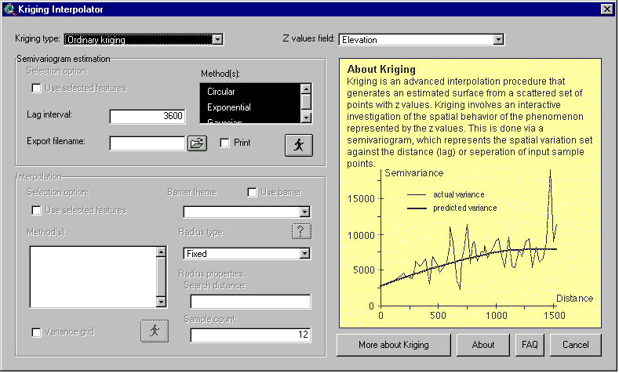
MDT
- Kriging interpolator 3.2 SA

Slide 41
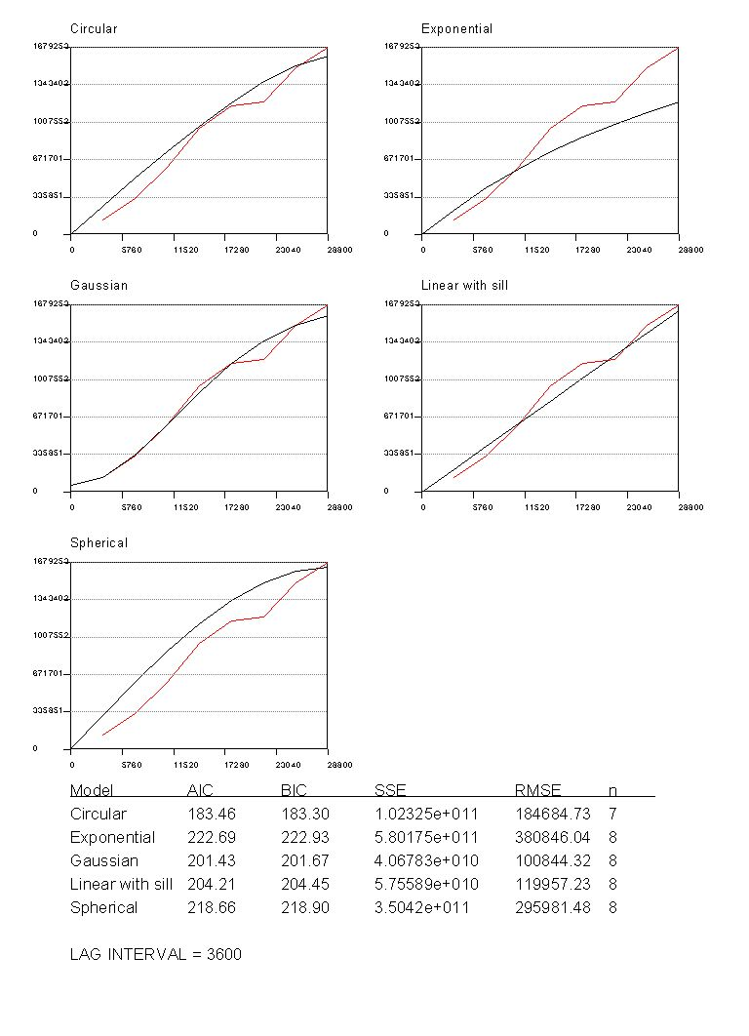
MDT

Slide 42
Número de Manning : 0.014
K USLE : Variable, URH
Ecuación de MUSLE
Ecuación de USLE

Slide 43
MUSLE
Q_{SURF} : Volumen de escorrentía superficial (mm H₂O)
q_{peak} : Tasa de escorrentía pico (m³/seg)
Area_{HRU} : Área de la unidad de respuesta hidrológica
K_{USLE} : Factor de erosionabilidad del suelo (0.013 tmm² hr/(m³ tm cm))
C_{USLE} : Factor USLE para cobertura vegetal
P_{USLE} : Factor USLE para manejo de cultivos
L_{USLE} : Factor topográfico de USLE
CFRG : Volumen de escorrentía superficial (mm H₂O)
USLE
EI_{USLE} : Índice de erosión por la lluvia (0.017 m tm cm/(m² hr))

